Slide 1
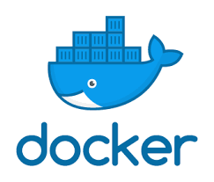
Docker
Sesión 2

Slide 2
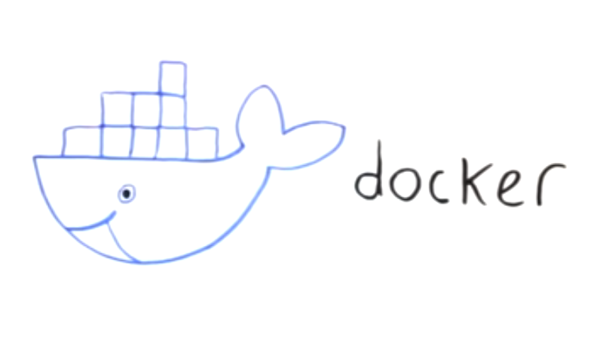
Ventajas
Ambiente homogeneo para tus aplicaciones
Ambiente Sandbox
Funciona para ambientes aislados.

Slide 3
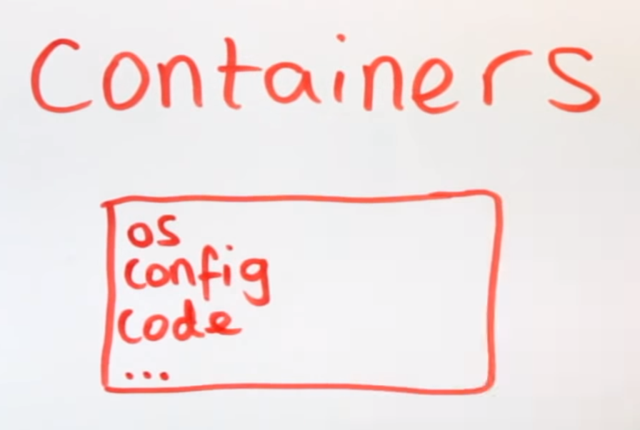
Contenedores

Slide 4
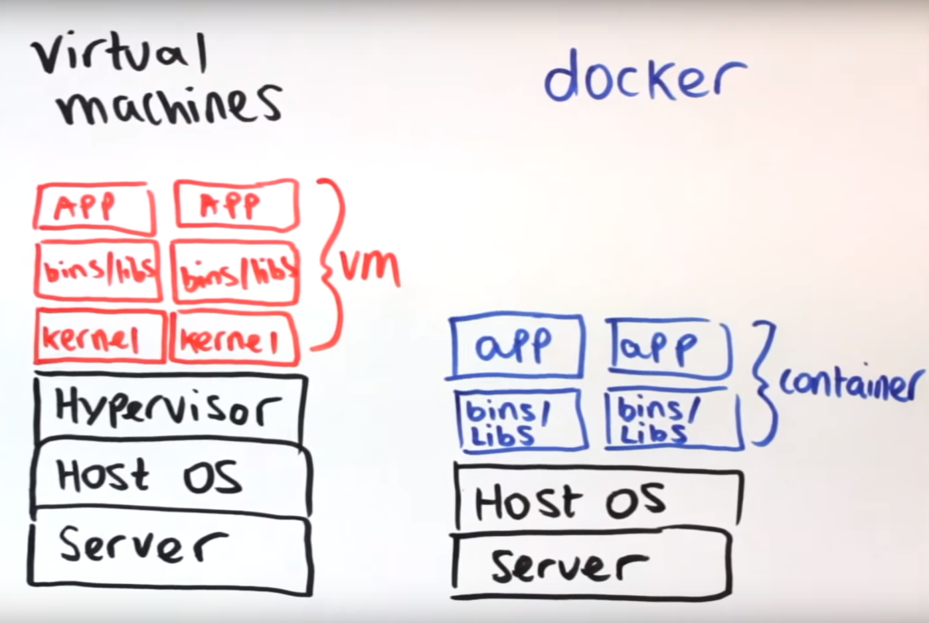
Contenedores vs Maquinas Virtuales

Slide 5
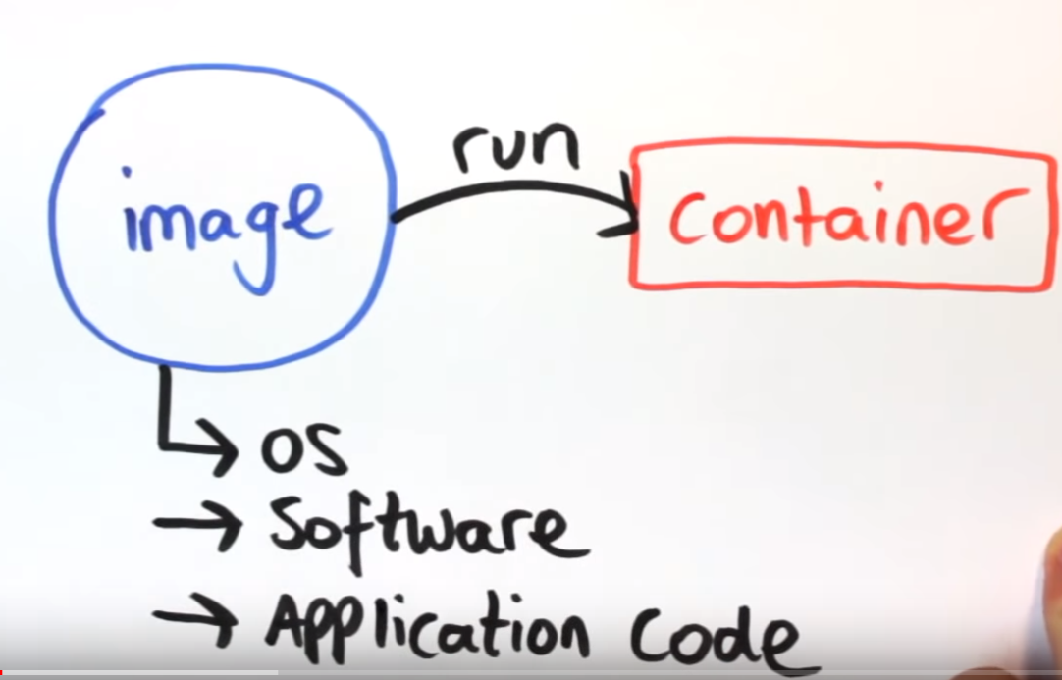
Contenedores = instancia de Imagenes

Slide 6
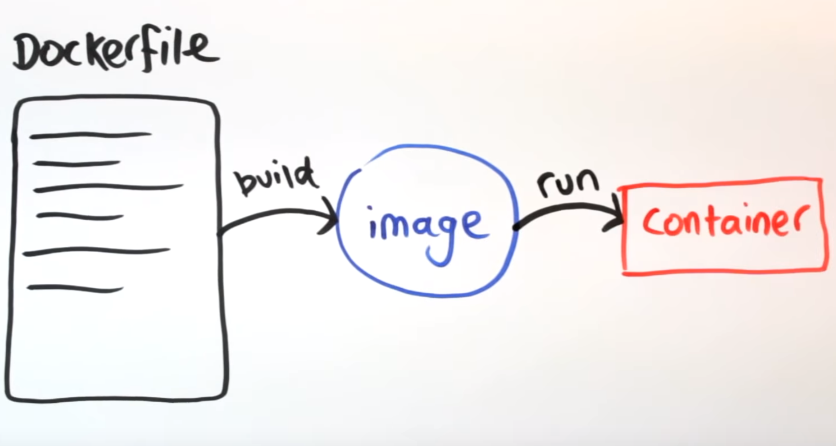
Dockerfile

Slide 7
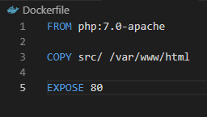
Dockerfile aplicacion PHP

Slide 8
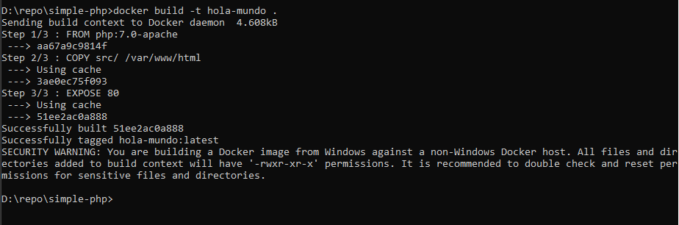
Build Dockerfile

Slide 9
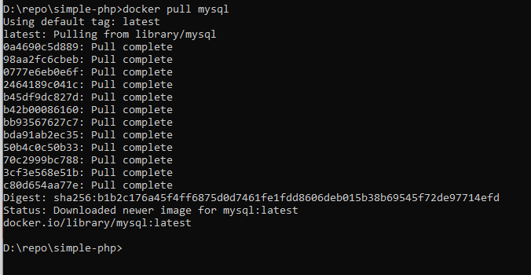
Obtener imagen Docker

Slide 10
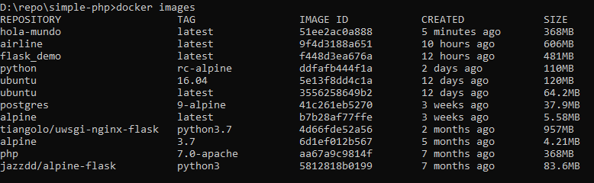
Lista de Imagenes docker

Slide 11
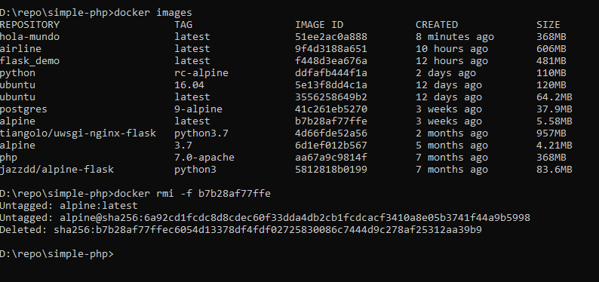
Borrar Imagen Docker

Slide 12
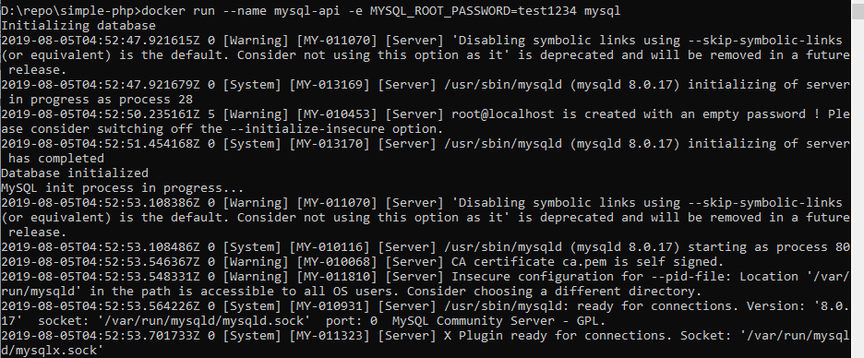
Correr una imagen – nombre, ambiente

Slide 13
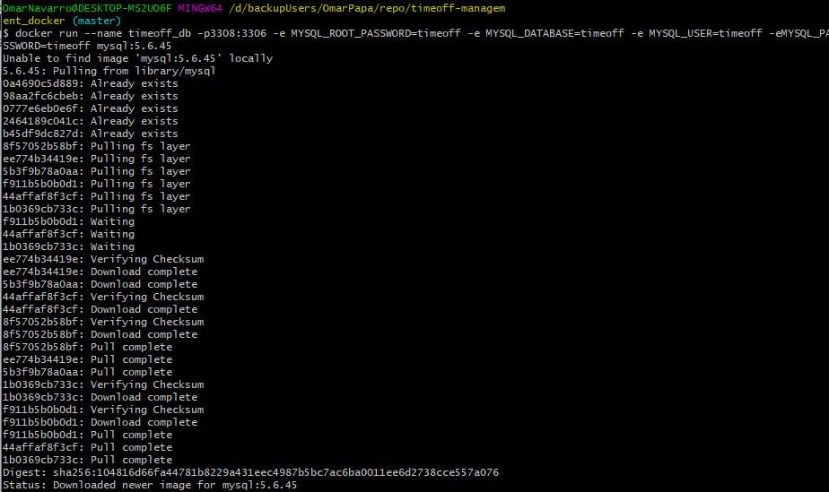
Correr una imagen - puertos

Slide 14
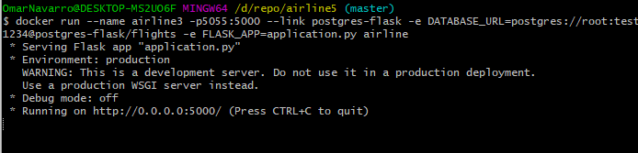
Correr una imagen – ligar contenedores

Slide 15
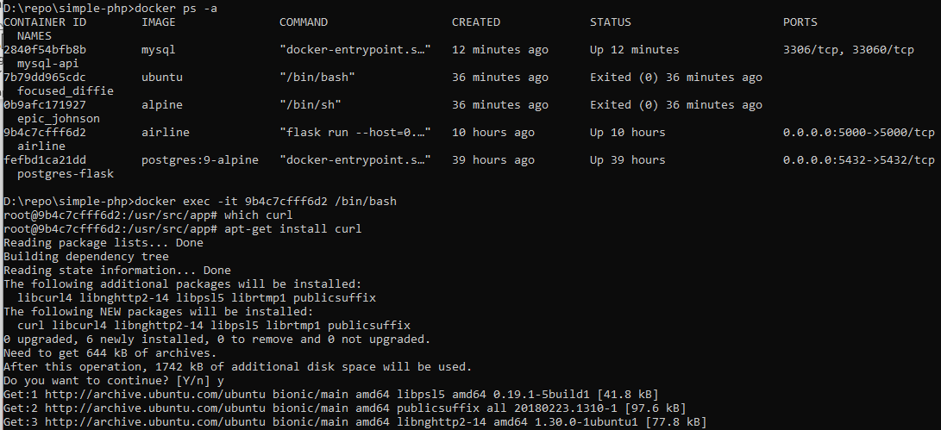
Sesion interactiva contenedor

Slide 16
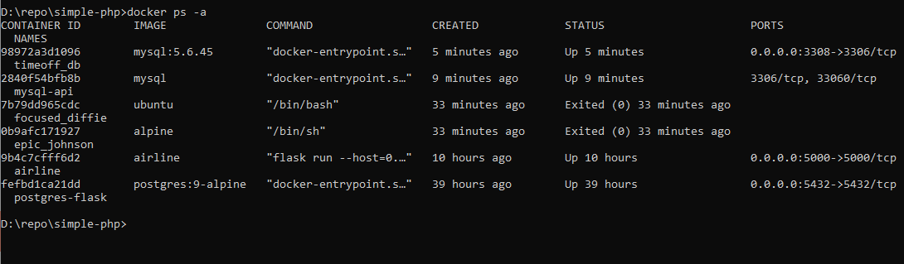
Listar contenedores

Slide 17
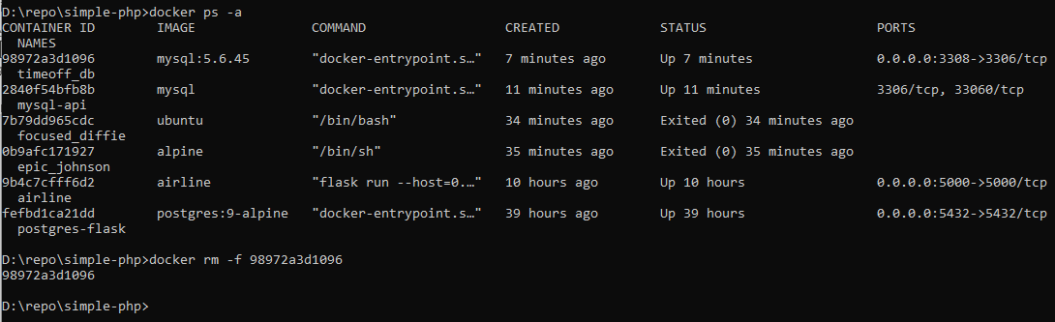
Parar contenedores

